Slide 1

Optimisez la gestion des données d'une boutique avec Python

Slide 2

Sommaire
Première mission : Rapprocher les exports
Deuxième mission : Calculer le chiffre d’affaire par produit et le chiffre
d’affaires des ventes en ligne
Troisième mission : Analyse univariée des prix et traitement des outliers

Slide 3
Première mission : Rapprocher les exports

Slide 4
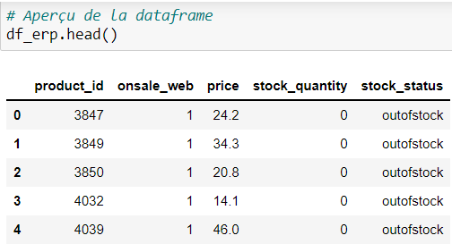
Fichier erp.xlsx
Taille : (825,5)
Types de colonne : int64, float64, object
Observations : Pas de doublons ni de valeurs nulles

Slide 5
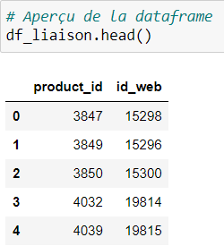
Fichier liaison.xlsx
Taille ( 825 , 2 )
Pas de doublons
La colonne ‘id_web’ contient 91 valeurs manquantes

Slide 6
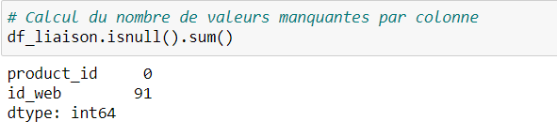
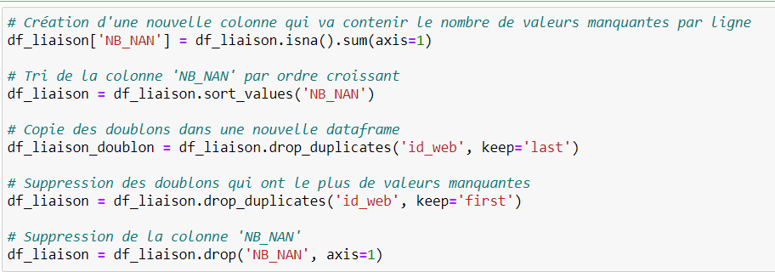
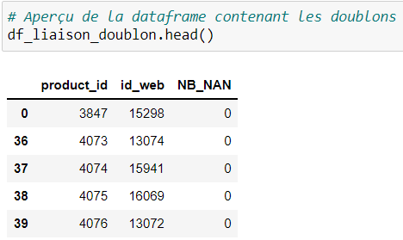
Traitement des valeurs manquantes
Stockage des valeurs manquantes dans une nouvelle dataframe:
df_liaison_doublon

Slide 7
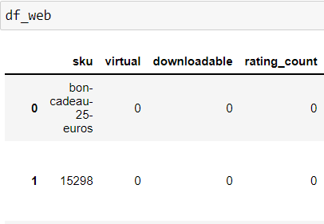
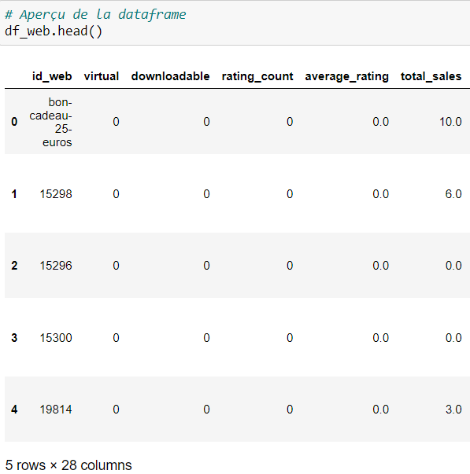
Fichier web.xlsx
Taille : ( 1513 , 28 )
Types de colonne : int64 , float64 , object , datetime64[ns]
Nombre de doublons : 82
La colonne ‘id_web’ :
- 1 référence manquante à la ligne 714
- référence : 13127 et 13127-1
- bon-cadeau-25-euros

Slide 8
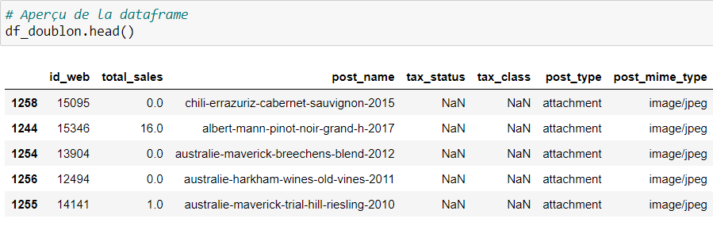
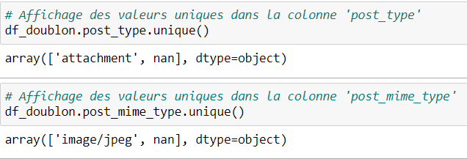
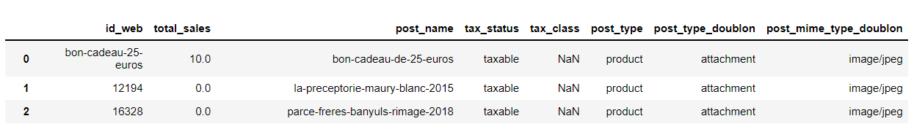
Traitement des doublons

Slide 9
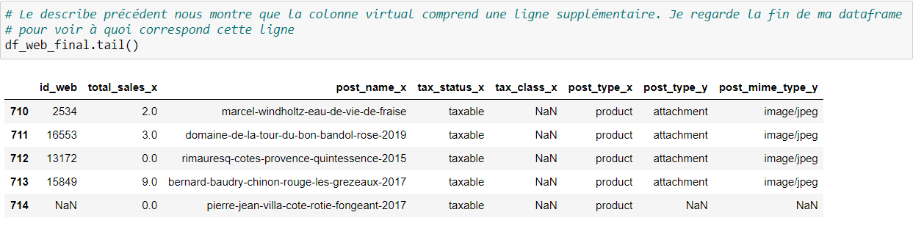
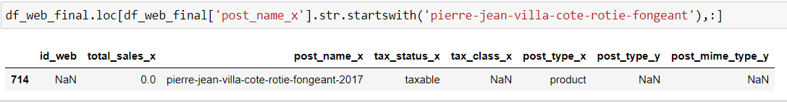
Ligne 714

Slide 10
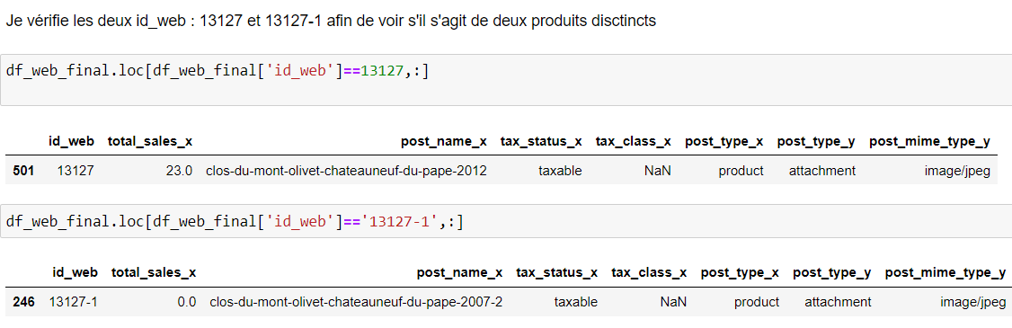
Référence 13127 et 13127-1

Slide 11
Bon-cadeau-25-euros
Doit être compris dans le chiffre d’affaires
Appartient à la colonne ‘id_web’ qui me servira de clé pour ma jointure

Slide 12
Jointure des fichiers
Fichier erp.xlsx
Fichier liaison.xlxs
Fichier web.xlsx

Slide 13
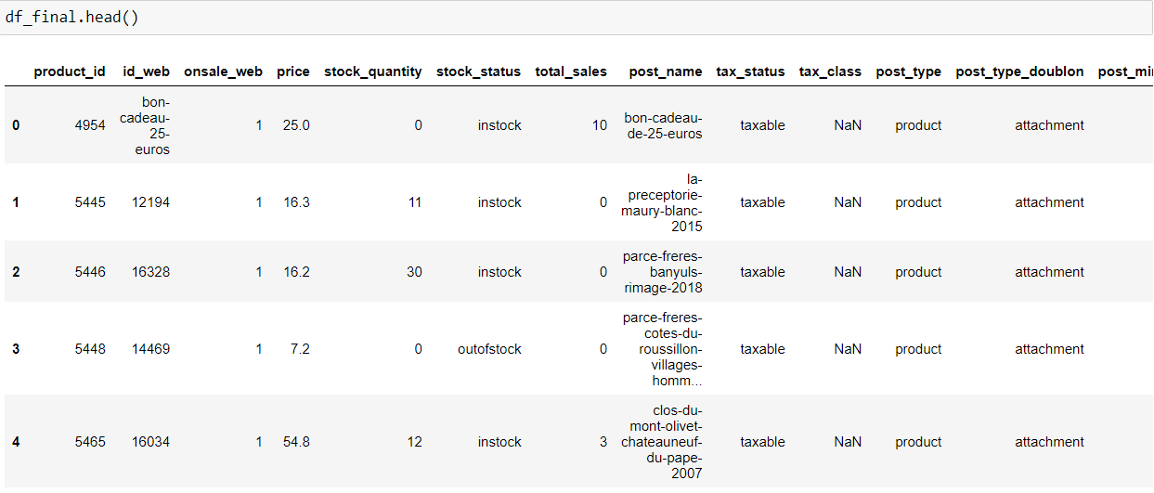
Dataframe finale
Renommage des colonnes pour plus de lisibilité
Changement du type de float64 à int64 de la colonne ‘total_sales’

Slide 14
Deuxième mission : Calculer le chiffre d’affaire par produit et le chiffre d’affaire des ventes en ligne

Slide 15
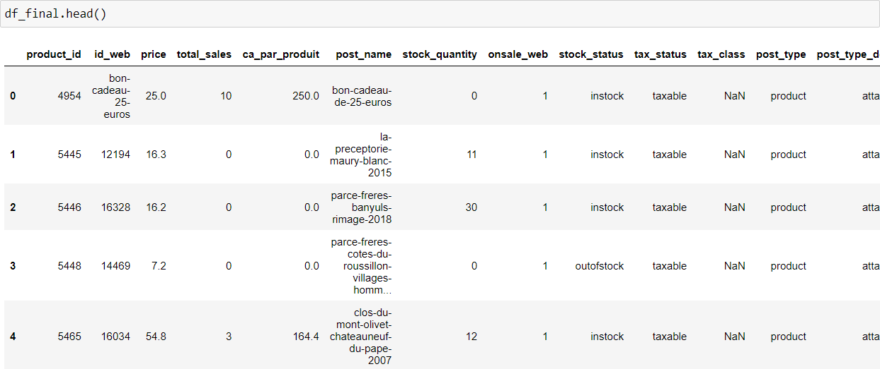
Calcul du chiffre d’affaires par produit

Slide 16

Calcul du chiffre d’affaires ventes du site

Slide 17
Troisième mission : Analyse univariée des prix et traitement des outliers

Slide 18
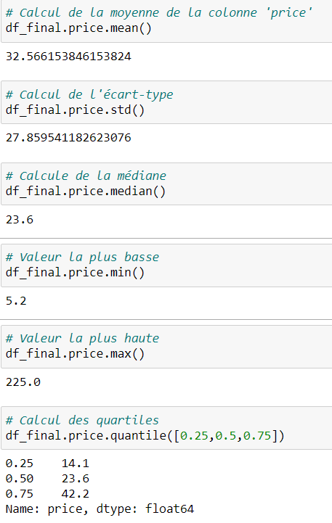
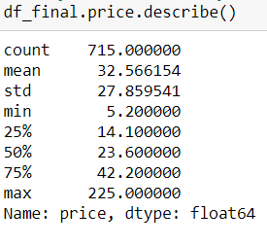
Analyse univariée des prix

Slide 19
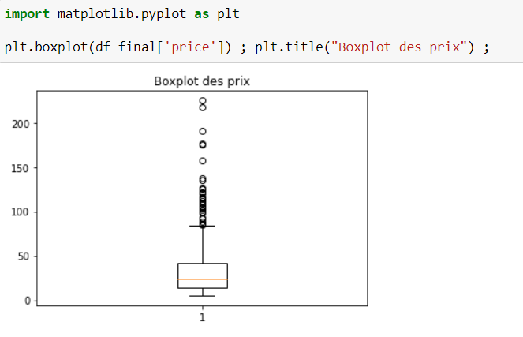
Représentation graphique des prix
Présence d’outliers (ou valeurs aberrantes)
< Q1 – 1,5 * écart interquartile ou
> Q3 + 1,5 * écart interquartile

Slide 20
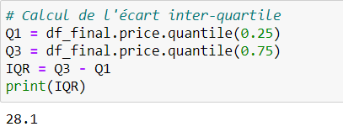
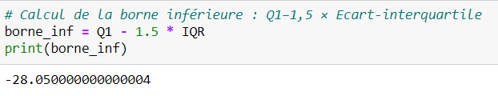
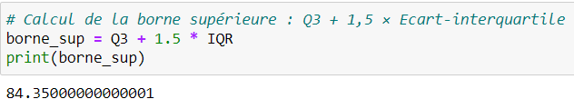

Traitement des outliers

Slide 21
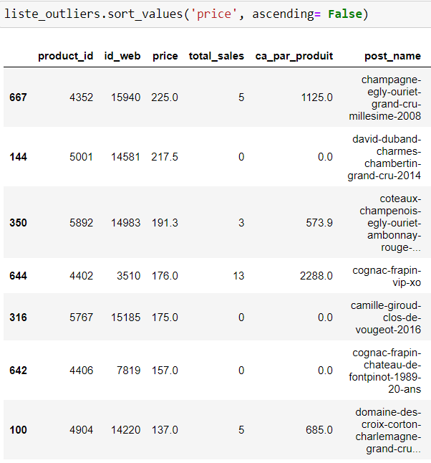

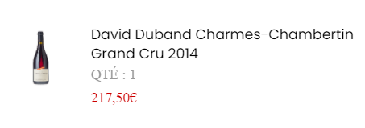
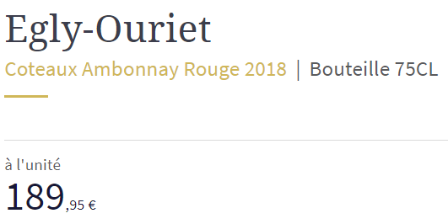
liste_outliers

Slide 22
Conclusion
Première mission : Rapprocher les exports
Deuxième mission : Calculer le chiffre d’affaire par produit et le chiffre
d’affaires des ventes en ligne
Troisième mission : Analyse univariée des prix et traitement des outliers

